Slide 1
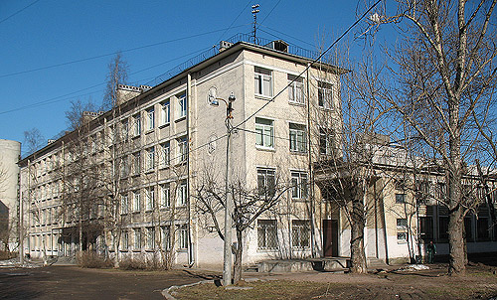
Здравствуй, школа!
Урок 1 сентября 2015 г.
ГБОУ школа №508, г. Санкт-Петербург
Учитель Федорченко Н.В.

Slide 4
